Slide 1

Актуальные формы организации совместной деятельности музыкального руководителя с воспитанниками при реализации образовательной программы
Подготовила музыкальный руководитель: Чернова А.С.

Slide 2
Процесс, направленный на поиск, разработку и внедрение новых технологий будет успешным, если будут реализованы следующие педагогические условия:
- обеспечение программно-дидактическим материалом;
- создание эмоционально-комфортной атмосферы при воспитании и обучении детей;
- разработка новых игровых технологий, помогающих ребёнку в развитии музыкальных способностей;
- изучение теоретической и практической литературы по данной проблеме;
- определение критериев и механизмов диагностирования, учитывая новые стандарты дошкольного образования- выявление творческой деятельности детей, как средства художественно-эстетического воспитания и развития.

Slide 3
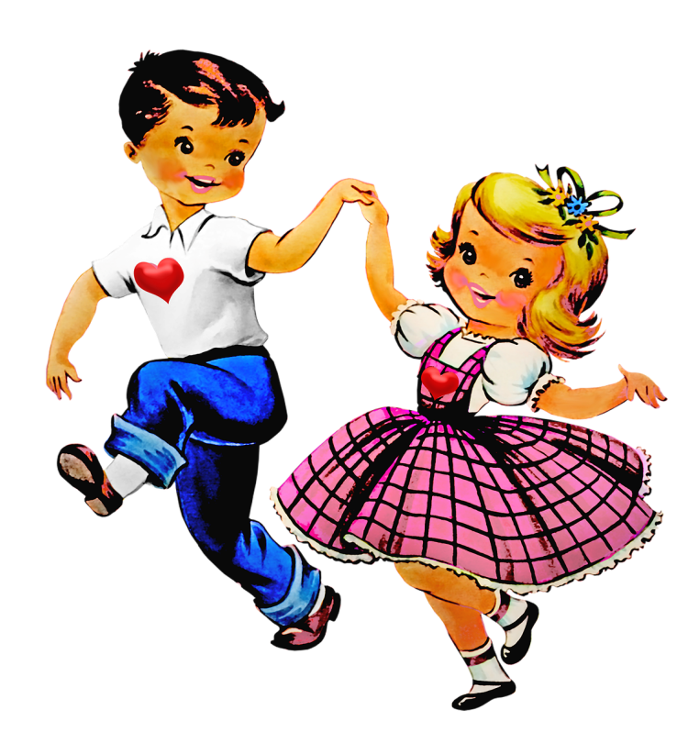
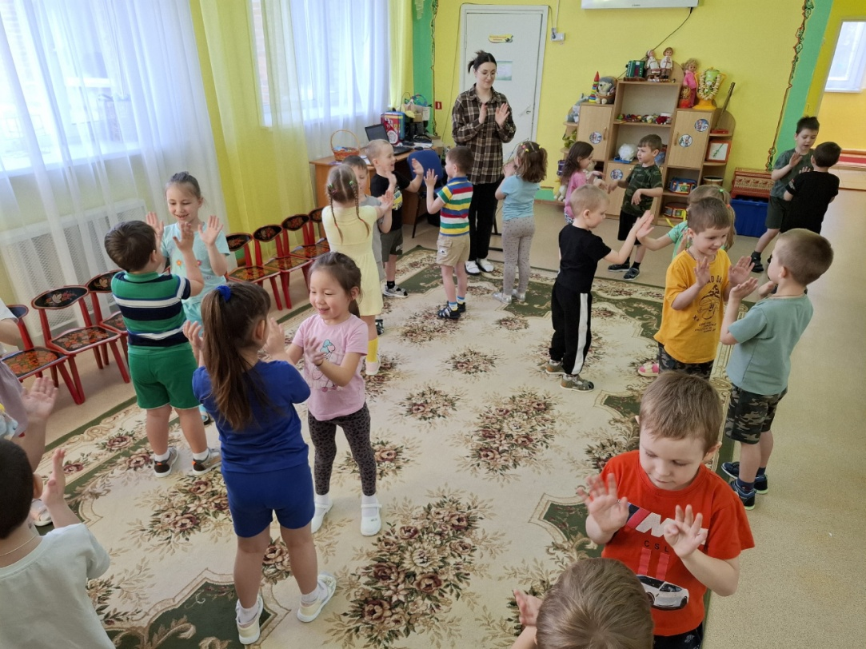
Коммуникативный танец - это несколько несложных танцевальных движений, включающих элементы невербального общения и импровизации, направленных на формирование и развитие взаимоотношений с партнером и группой.

Slide 4
Сказки - шумелки
В настоящее время стали актуальными проблемы развития внимания в дошкольном возрасте. Предлагаемые сказочки с шумовым оформлением являются весёлыми и эффективными упражнениями для слухового восприятия, а также развития мелкой моторики, слуховой памяти и фантазии у детей.
Благодаря такой деятельности осуществляется комплексное развитие ребёнка:
1. Ребёнок реализует свои представления, образы в шумах, звуках, ритмах в игровом сказочном оформлении, что всегда сопровождается положительными эмоциями.
2. Звукоподражание на различных шумовых и детских инструментах различными способами, с различной громкостью и оттенками способствует развитию творческой фантазии.
3. Совместное музицирование и игровая деятельность взрослого и детей формирует навыки общения.
4. Развивается слуховая память, дети учатся внимательно слушать и быстро реагировать на отдельные слова сказок.
5. Развивается слух детей, они различают даже небольшие оттенки звучания: громкости, продолжительности, высоты, тембра, акценты и ритмы.
6. Формируются навыки сотрудничества и сотворчества.

Slide 5


Музыкально-дидактические игры в детском саду являются средством активизации музыкального развития каждого ребёнка, что позволяет приобщать к активному восприятию музыки.

Slide 6
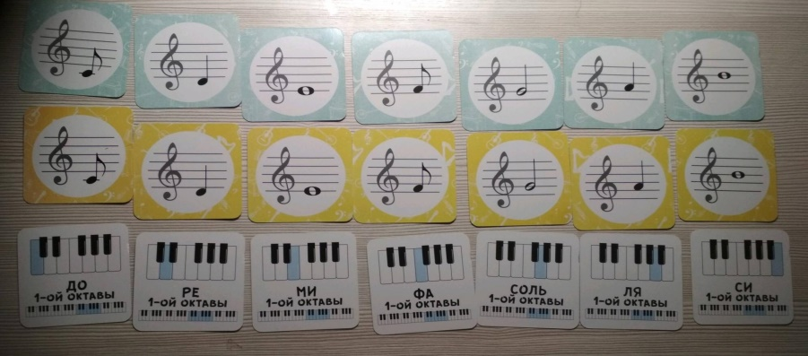
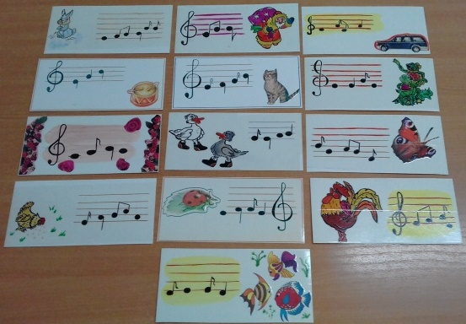
Метод наглядного моделирования – направлен на
музыкальное мышление ребенка с использованием мнемотехники, то есть системы методов и приемов, облегчающих процесс запоминания при помощи схем-таблиц, где содержание произведения скрыто при помощи символов. Используется на любом этапе музыкального занятия: при разучивании песен, слушании музыке, игре…

Slide 7

Хор рук - использование данной технологии направлено на развитие: координационной свободы движения,
слухового восприятия музыки, чувства ритма, внимания,
ансамблевой слаженности, способности к двигательной импровизации.

Slide 8
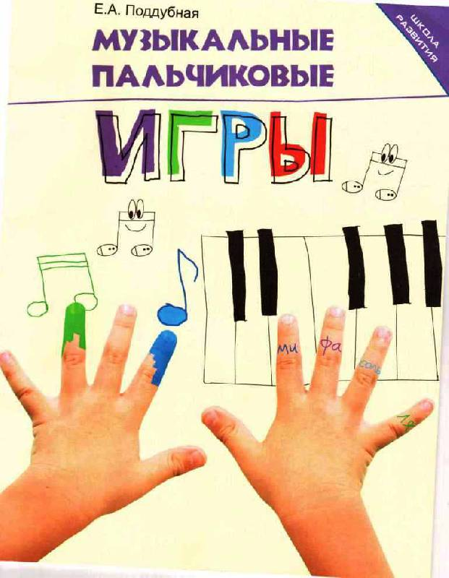
Пальчиковые игры развивают мышечный аппарат, мелкую моторику, тактильную чувствительность; повышают общий уровень организации ребенка; направлены на развитие чувства ритма, выразительно-речевого интонирования, координации движений.

Slide 9
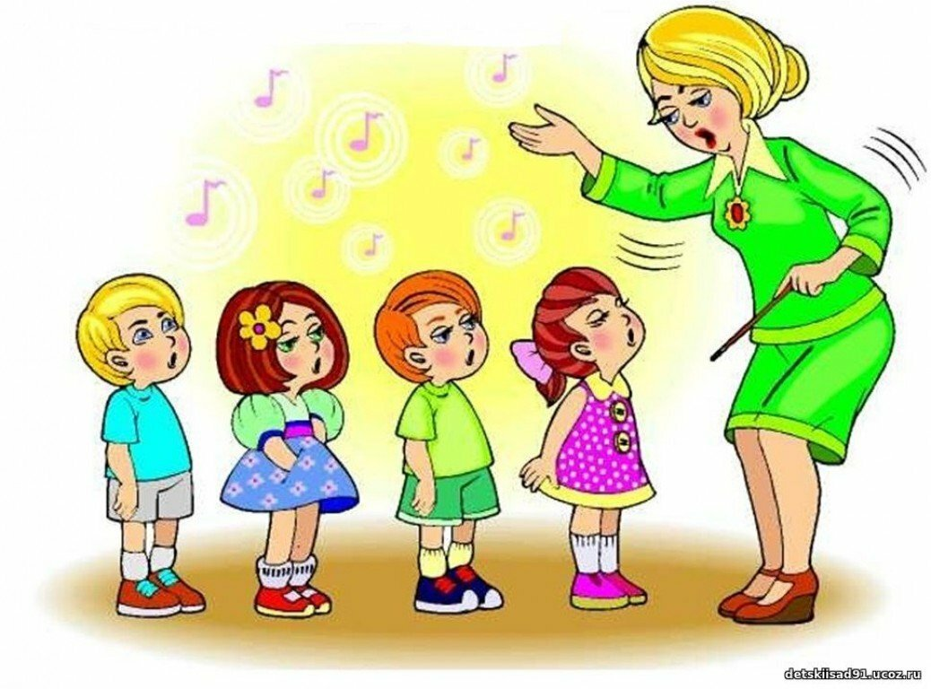
Использование данных инновационных технологий и методических форм на практике позволяет добиться следующих результатов:
- Удается создать на музыкальных занятиях атмосферу радостного общения, приподнятого настроения.
- Дети активны и раскрепощены.
- Усваивают элементарные музыкальные знания, развивают музыкально-творческие способности, познают себя и окружающий мир в процессе игрового общения с музыкой.

